Slide 1
Power Java
예외 처리

Slide 2
이번 장에서 학습할 내용
예외는 오류가 발생하더라도 오류를 우아하게 처리하게 합니다.
예외 처리란?
예외처리기의 개요
예외의 종류
예외와 메소드
예외 생성하기

Slide 3
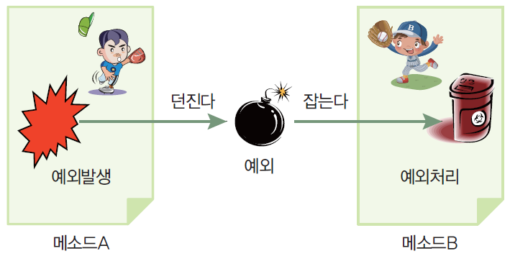
예외란?
예외(exception): 잘못된 코드, 부정확한 데이터, 예외적인 상황에 의하여 발생하는 오류
  (예) 0으로 나누는 것과 같은 잘못된 연산이나 배열의 인덱스가 한계를 넘을 수도 있고, 디스크에서는 하드웨어 에러가 발생할 수 있다.
그림21-1. 자바에서는 실행 오류가 발생하면 예외가 생성된다.

Slide 4
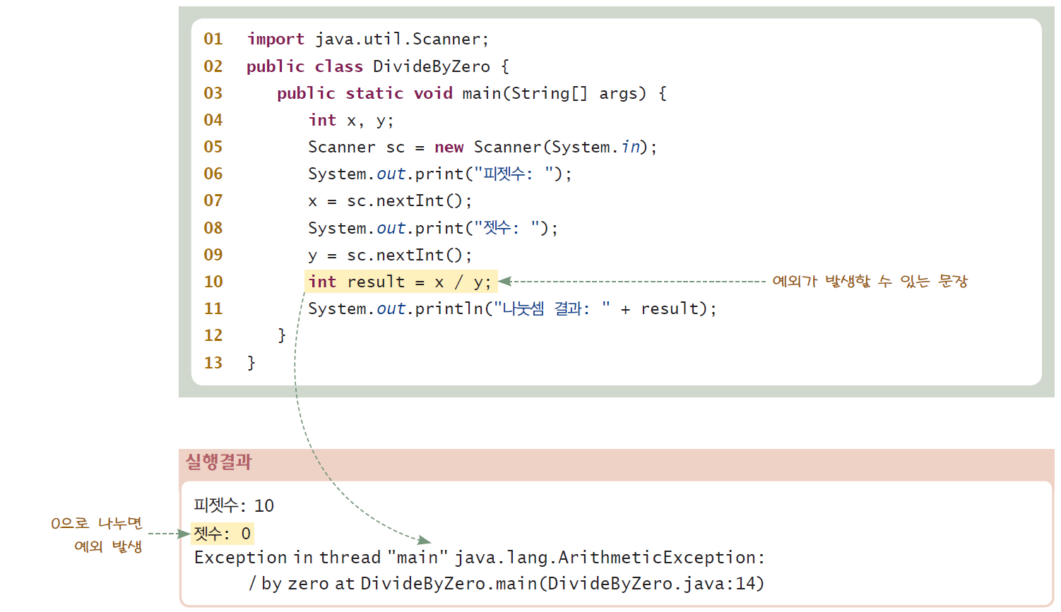
예외의 예제

Slide 5
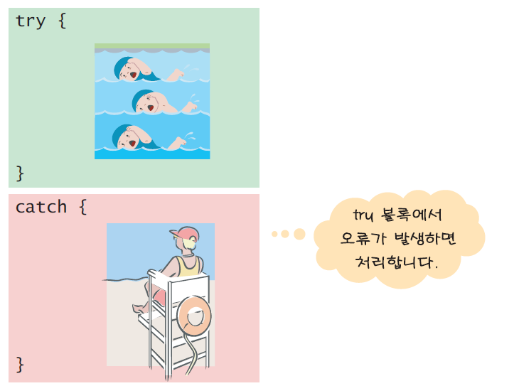
예외 처리기
그림21-2. try 블록은 예외가 발생할 수 있는 위험한 코드이다. catch블록은 예외를 처리하는 코드이다.

Slide 6
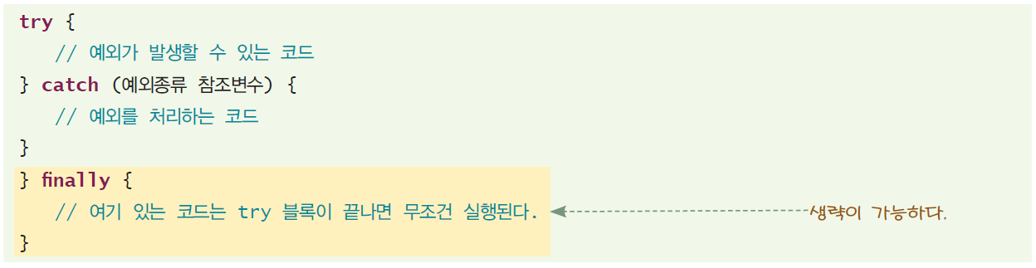
예외 처리기의 기본 형식

Slide 7
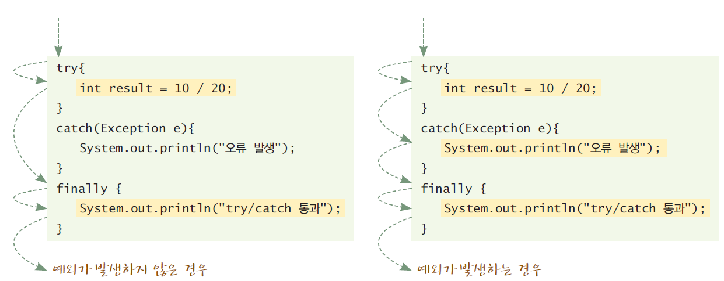
try/catch 블록에서의 실행 흐름
그림21-3. try/catch 블록에서의 실행 흐름

Slide 8
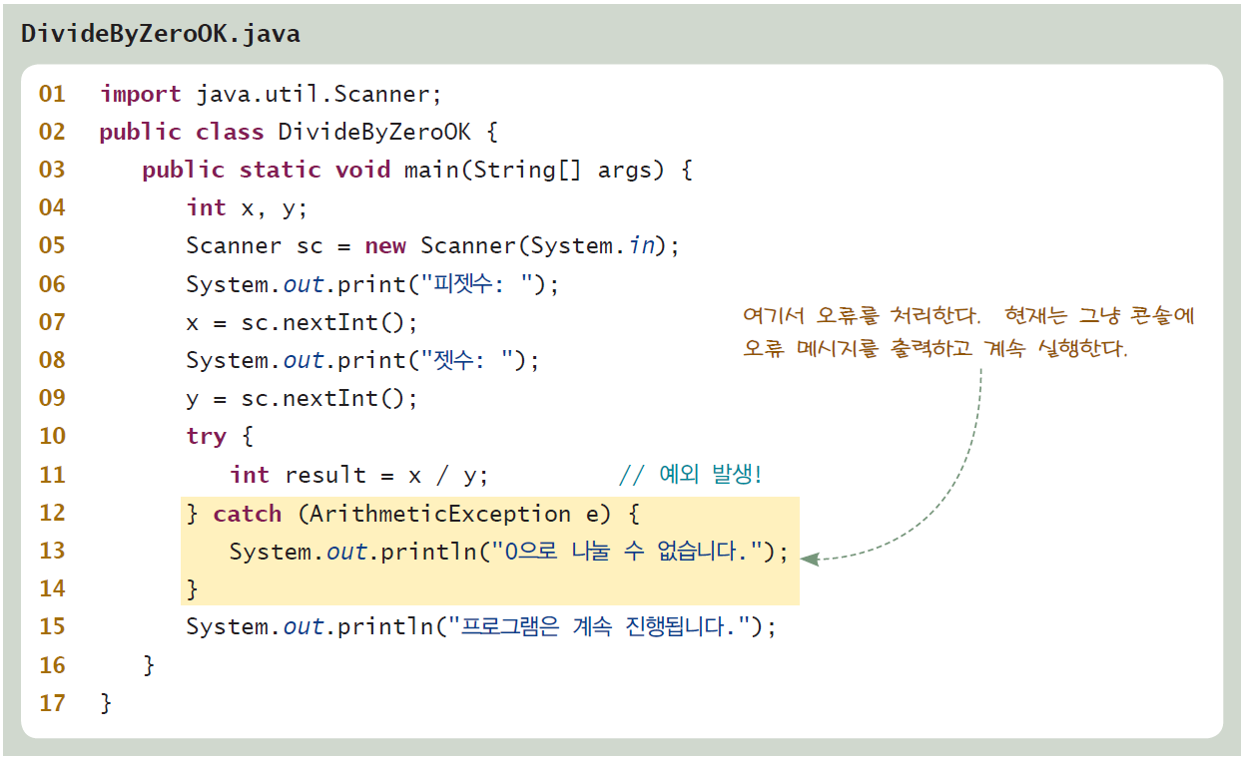
예제#1

Slide 9
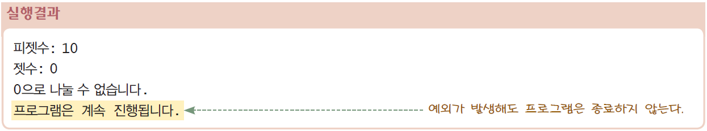
실행 결과
피젯수: 10
젯수: 0
0으로 나눌 수 없습니다.
프로그램은 계속 진행됩니다.

Slide 10
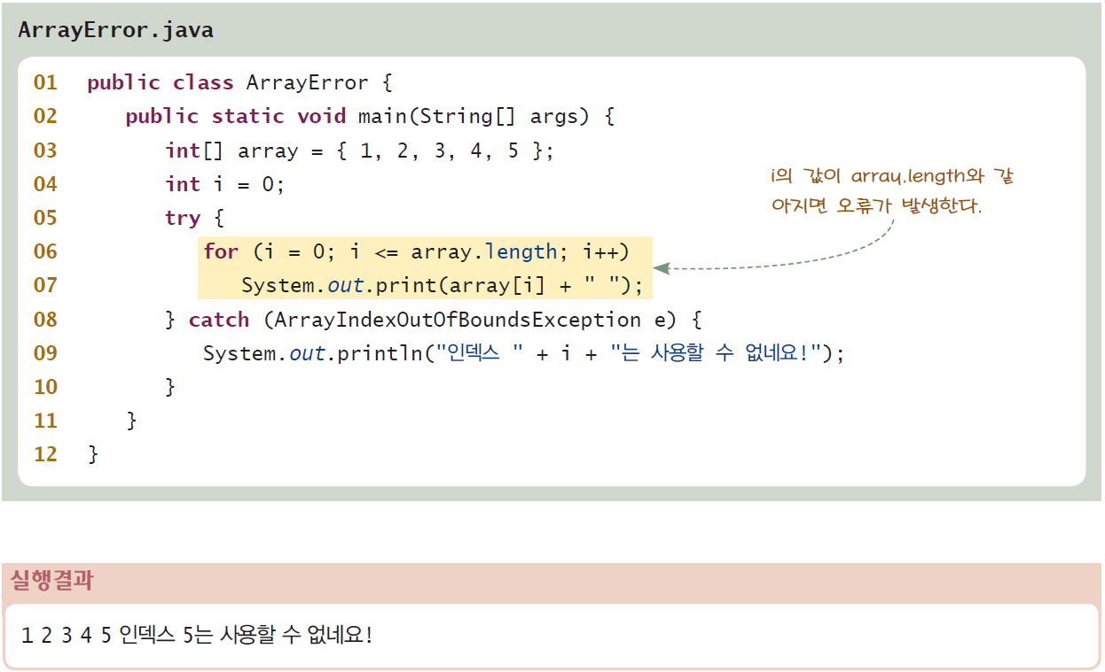
예제#2
1 2 3 4 5 인덱스 5는 사용할 수 없네요!

Slide 11
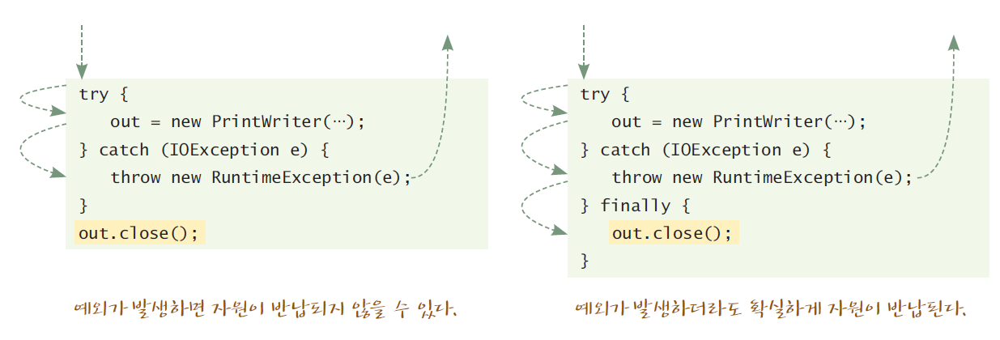
finally 블록
오류가 발생하였건 발생하지 않았건 항상 실행되어야 하는 코드는 finally 블록에 넣을 수 있다.

Slide 12
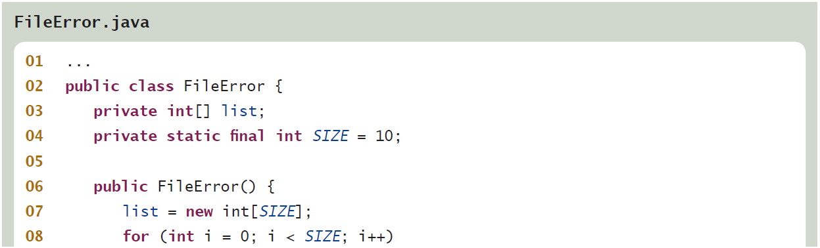
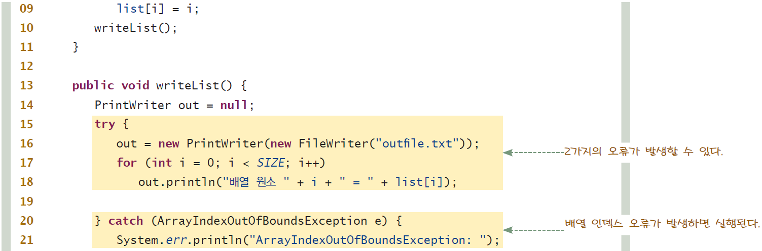
예제#3

Slide 13
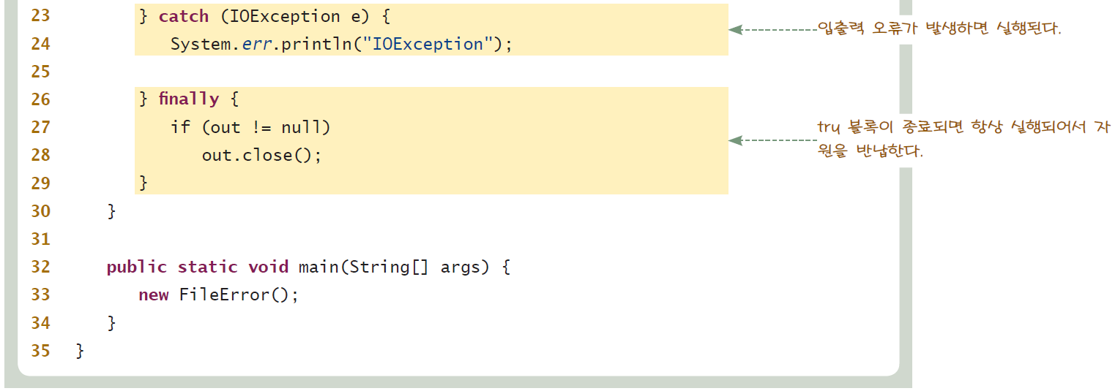
예제#3
하드 디스크에 “outfile.txt" 파일이 생성되고 배열의 원소가 기록된다.

Slide 14
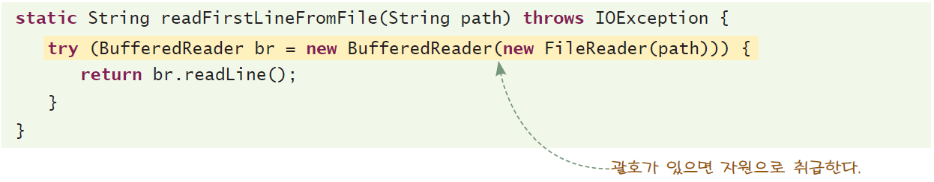
try –with-resources 문장
try-with-resources 문장은 문장의 끝에서 자원들이 자동으로 닫쳐지게 한다.
try-with-resources 문장은 Java SE 7버전부터 추가되었다.
try 키워드 바로 다음에 소괄호가 있으면 자원으로 취급한다.

Slide 15
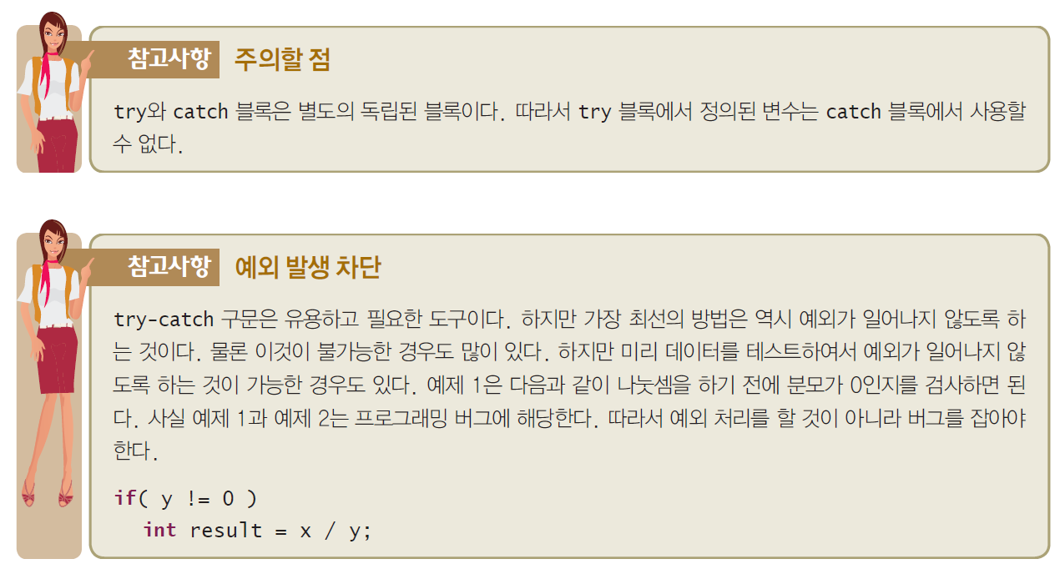
try –with-resources 문장

Slide 16

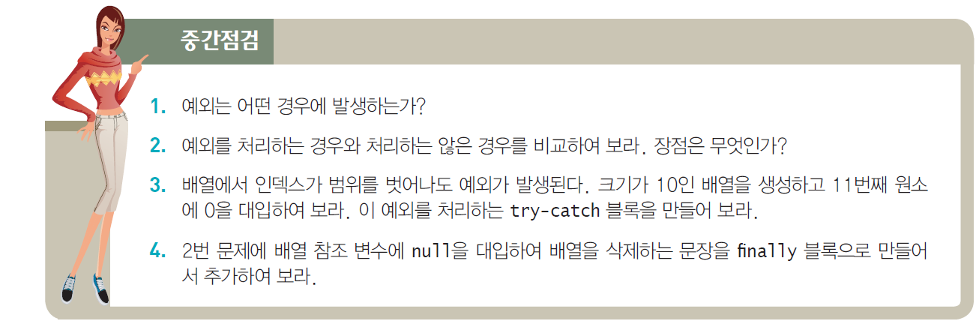
중간 점검

Slide 17
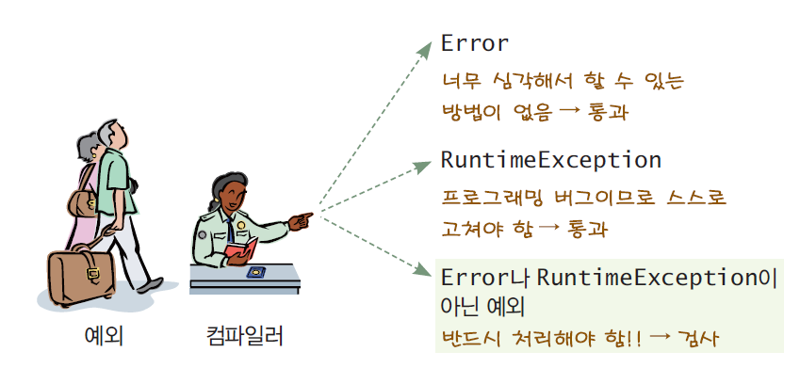
예외의 종류

Slide 18
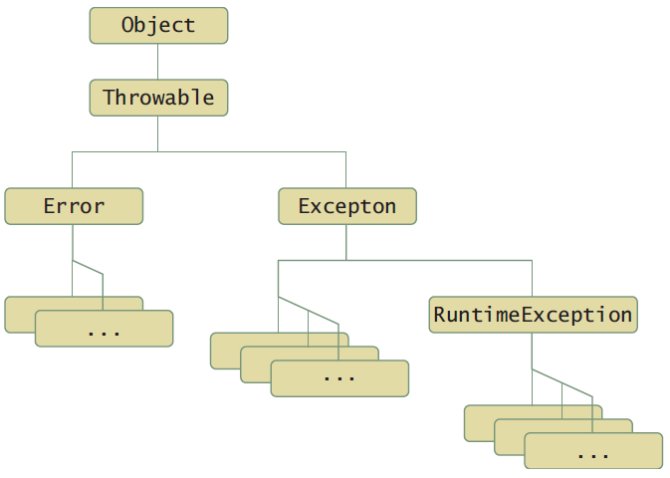
예외의 종류

Slide 19
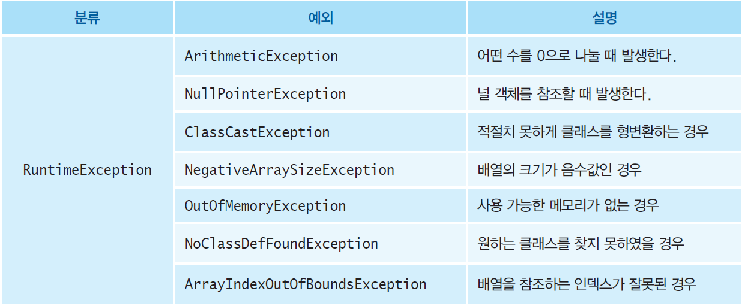
예외의 종류
Error
  자바 가상 기계 안에서 치명적인 오류가 발생
RuntimeException
  프로그래밍 버그나 논리 오류에서 기인한다.

Slide 20
예외의 종류
기타 예외
  Error와 RuntimeException을 제외한 나머지 예외
  회복할 수 있는 예외이므로 프로그램은 반드시 처리
  (예) 사용자가 실수로 잘못된 파일 이름을 입력한다면 FileNotFoundException 예외가 발생한다.
  체크 예외(checked exception)라고 불린다.-> 컴파일러가 체크한다는 의미이다.

Slide 21
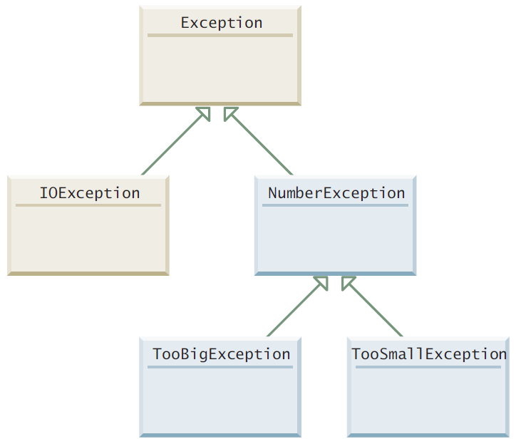
다형성과 예외
다음과 같은 예외 상속 계층도를 가정하자.
그림21-2. 오류 클래스 상속 계층도

Slide 22
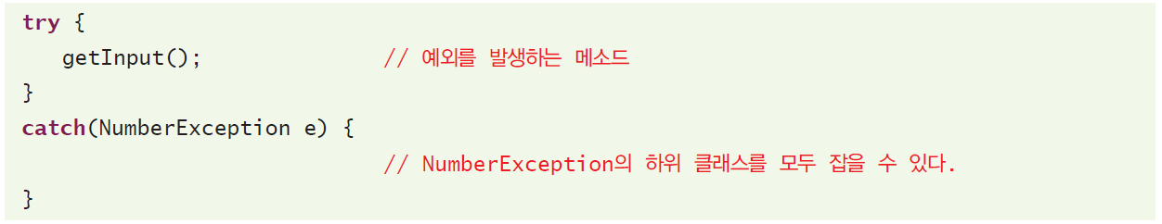
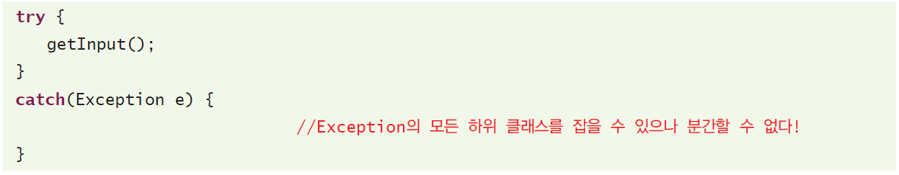
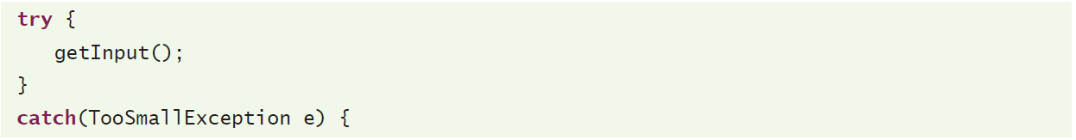
다형성과 예외

Slide 23
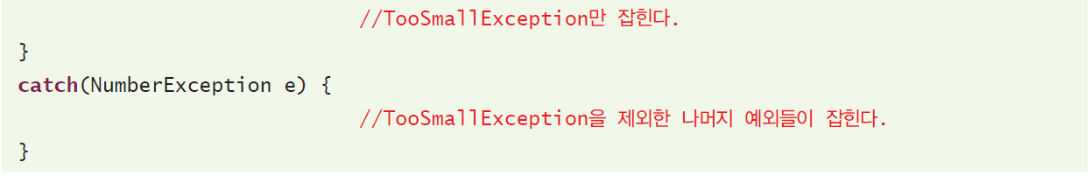
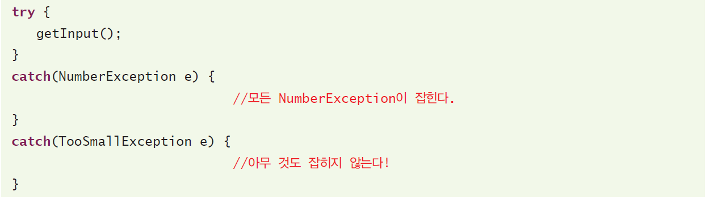
다형성과 예외

Slide 24
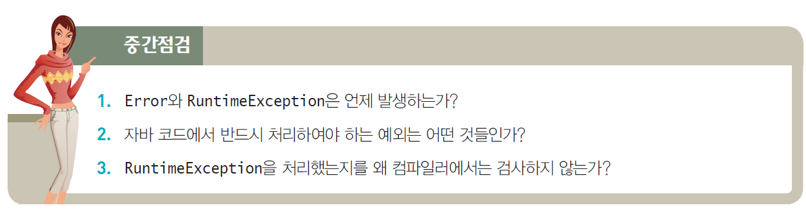
중간 점검 문제

Slide 25
예외와 메소드
예외를 잡아서 그 자리에서 처리하는 방법: try-catch 블록을 사용하여서 예외를 잡고 처리한다.
메소드가 예외를 발생시킨다고 기술하는 방법: throws를 사용하여, 다른 메소드한테 예외 처리를 맡긴다.

Slide 26
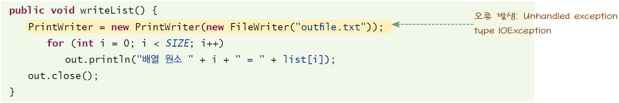
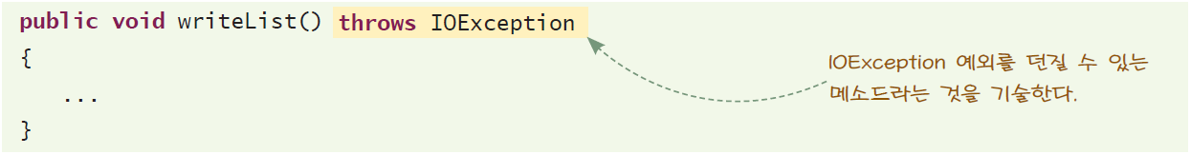
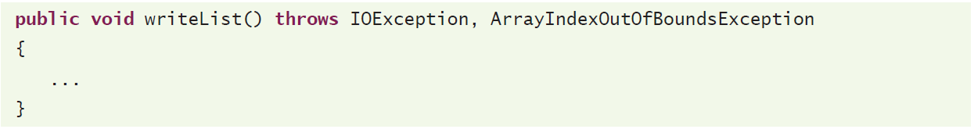
메소드가 예외를 발생시킨다고 기술하는 방법

Slide 27
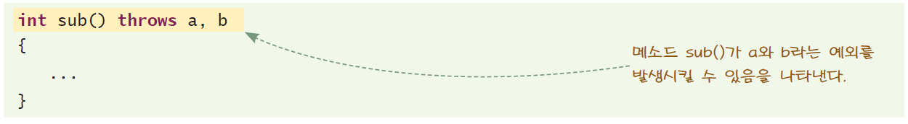
예외 발생 메소드 정의

Slide 28
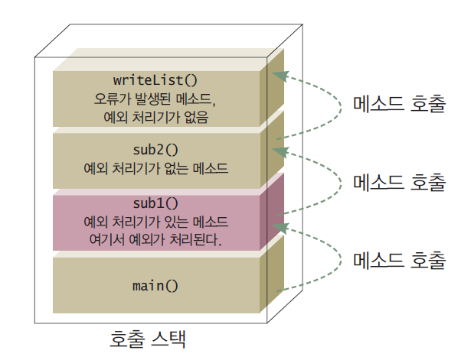
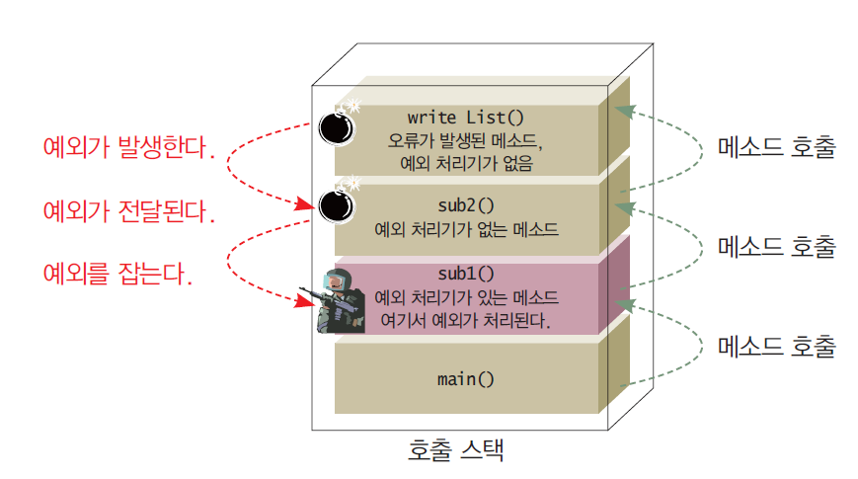
예외 처리 과정
호출 스택을 거슬러가면서 예외 처리기가 있는 메소드를 찾는다.

Slide 29
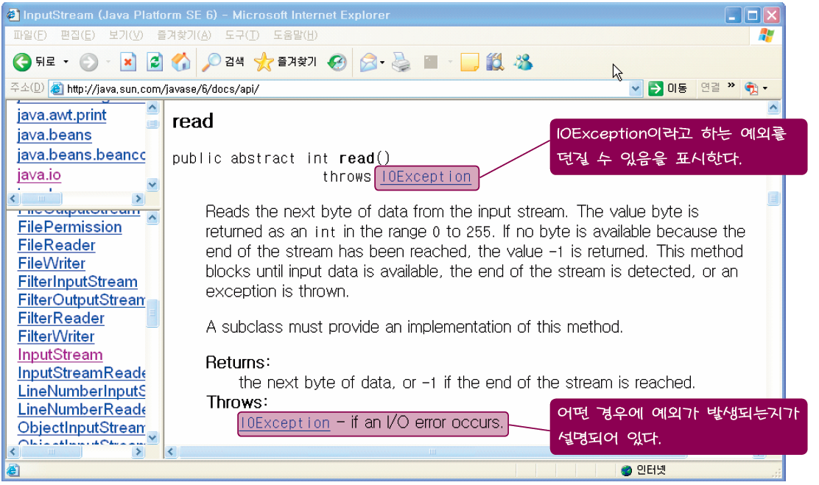
예제
예외를 발생하는 메소드
처리 방법
  예외를 try/catch로 처리하는 방법
  예외를 상위 메소드로 전달하는 방법

Slide 30
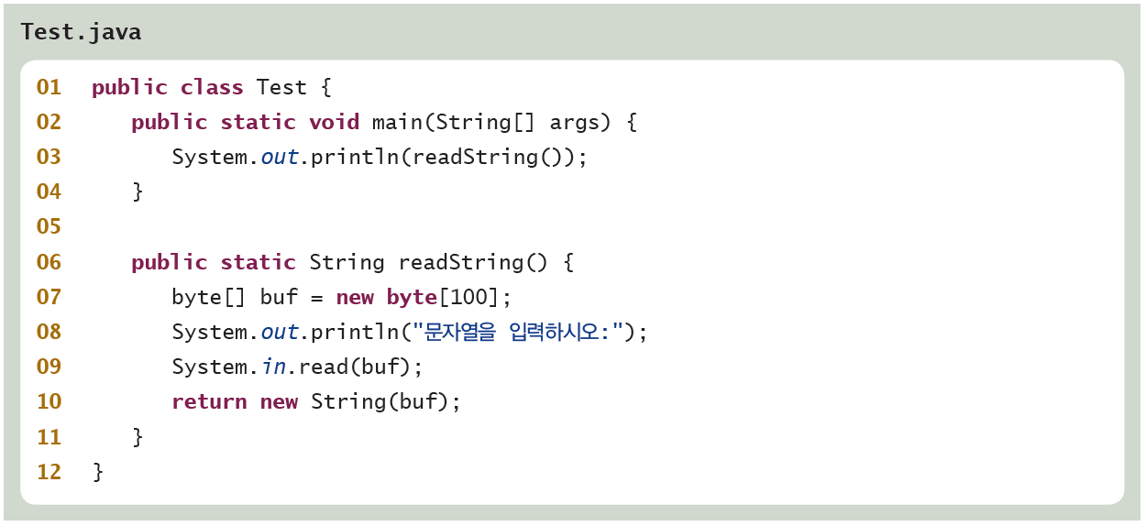
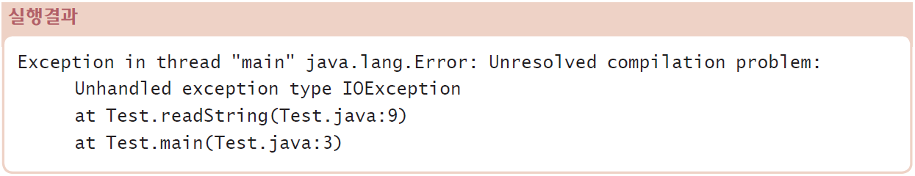
예제

Slide 31
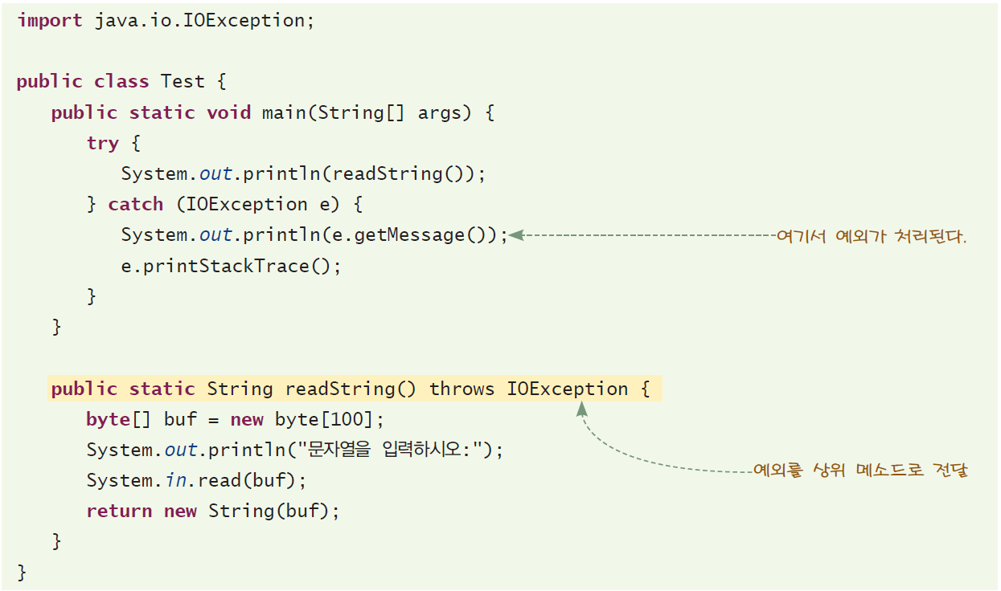
예제

Slide 32
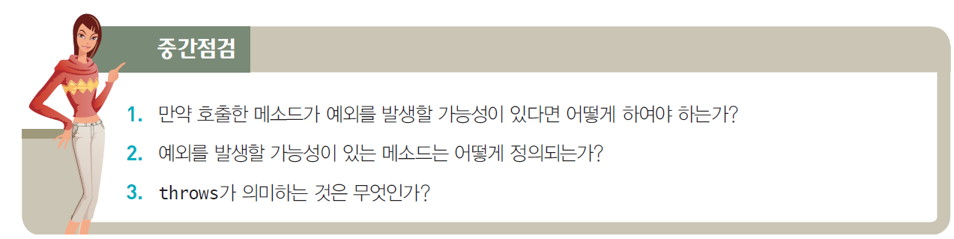
중간점검

Slide 33
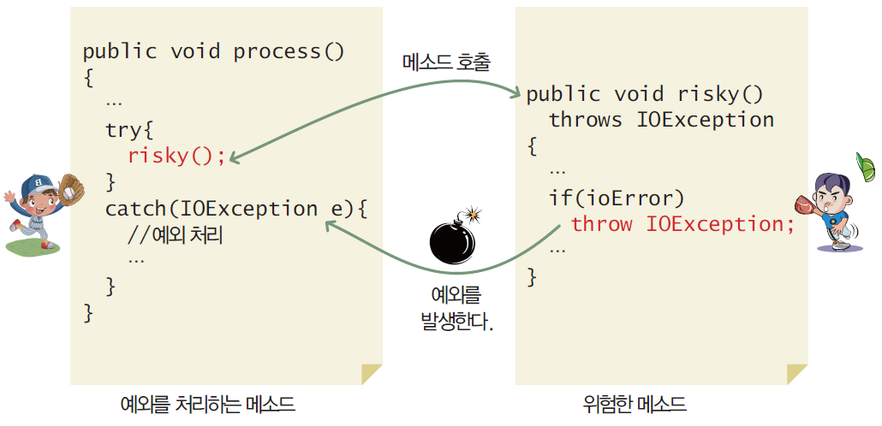
예외 생성하기
예외는 throw 문장을 이용하여 생성한다.
그림20-2. 예외를 던지고 받기

Slide 34
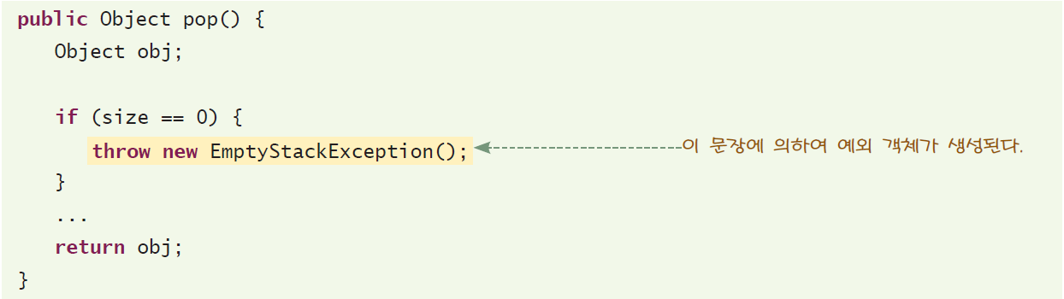
throw문장
    예외는 throw 문장으로 발생한다.

Slide 35
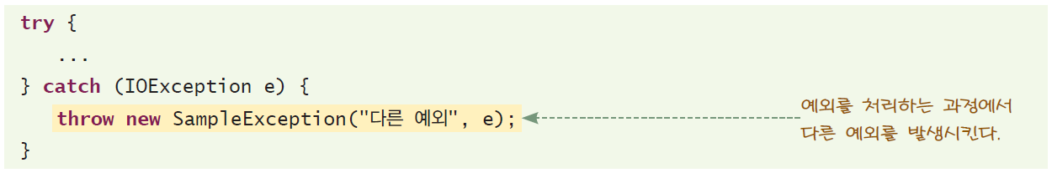
연속적인 예외 발생
어떤 애플리케이션은 예외를 처리하면서 다른 예외를 발생시킨다.

Slide 36
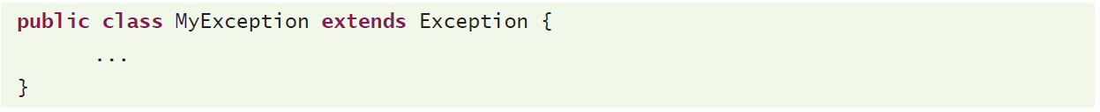
사용자 정의 예외
사용자가 예외를 정의할 수 있다.

Slide 37
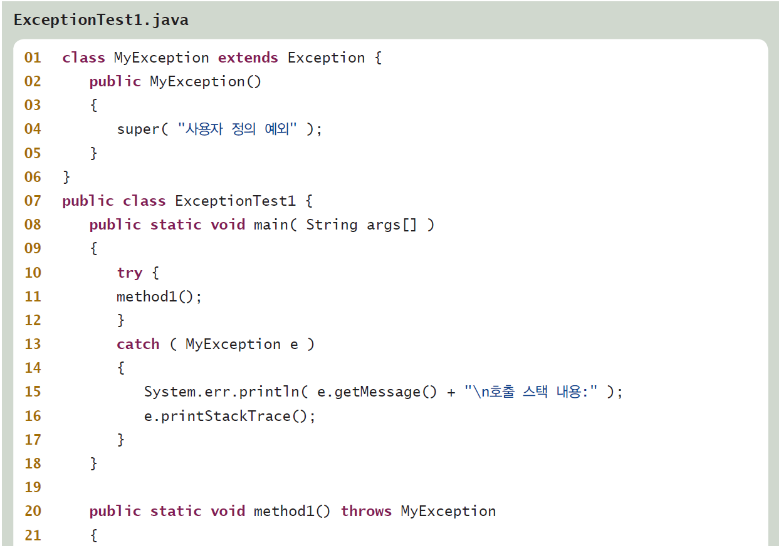
예제

Slide 38
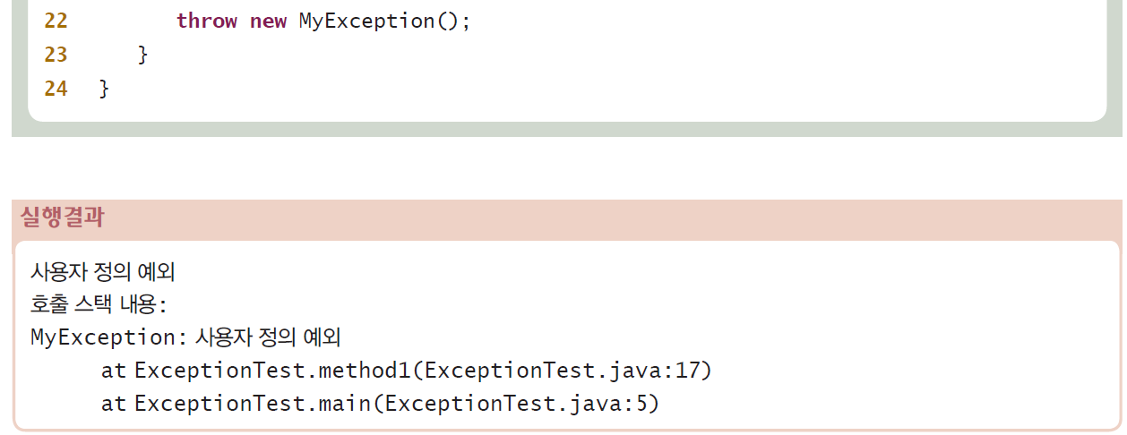
예제

Slide 39
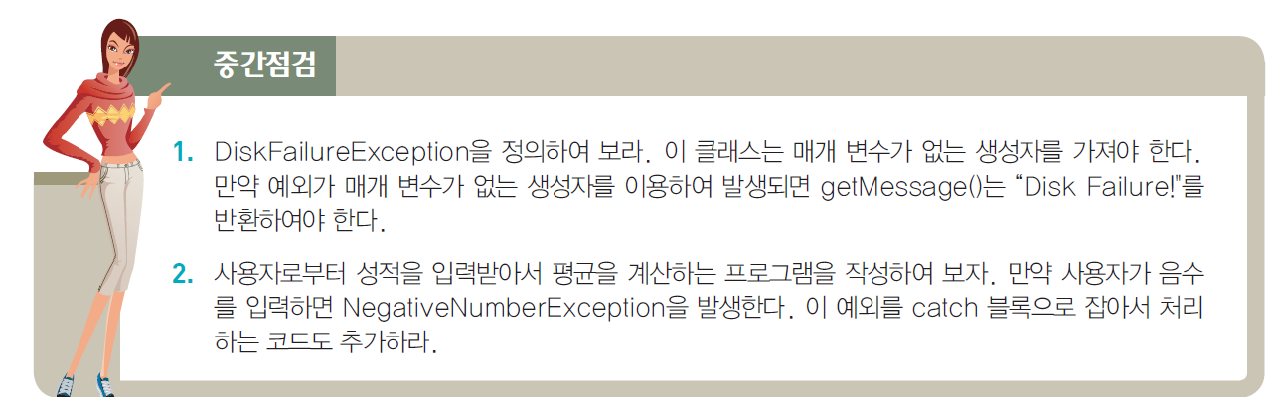
중간 점검 문제

Slide 40
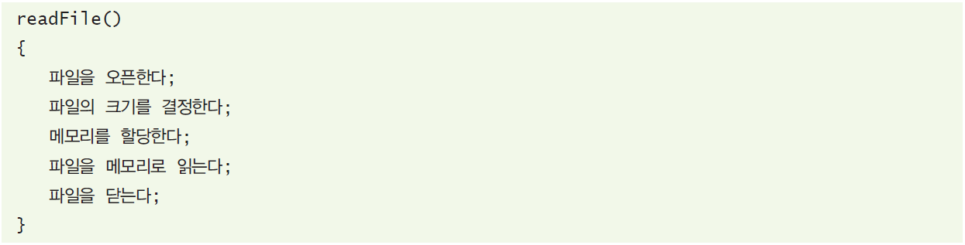
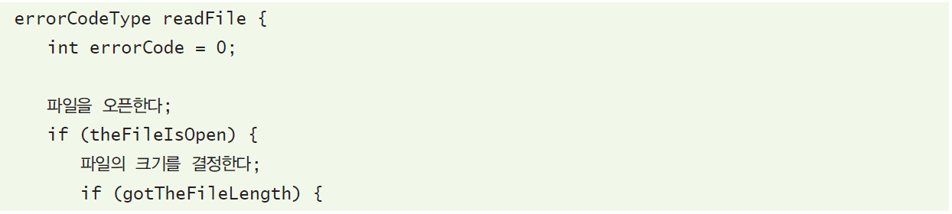
예외 처리의 장점

Slide 41
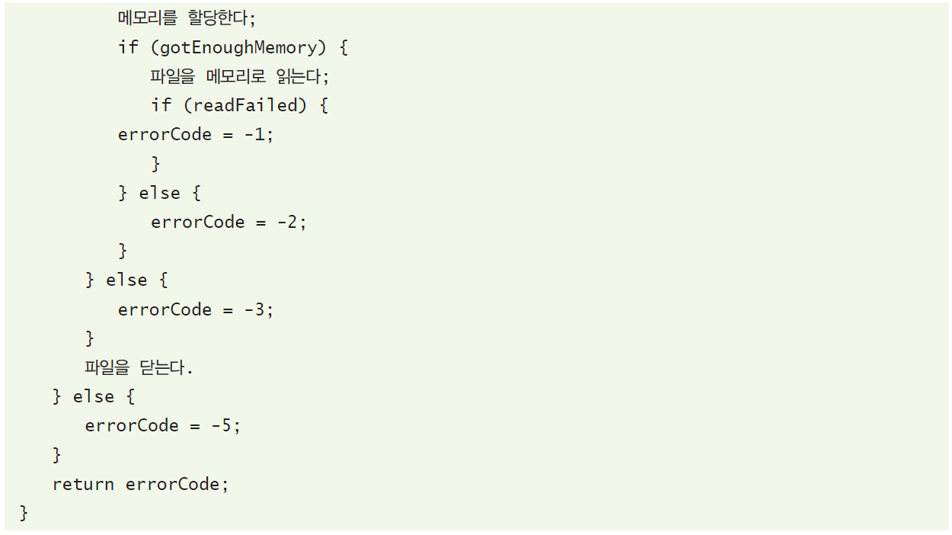
예외 처리의 장점

Slide 42
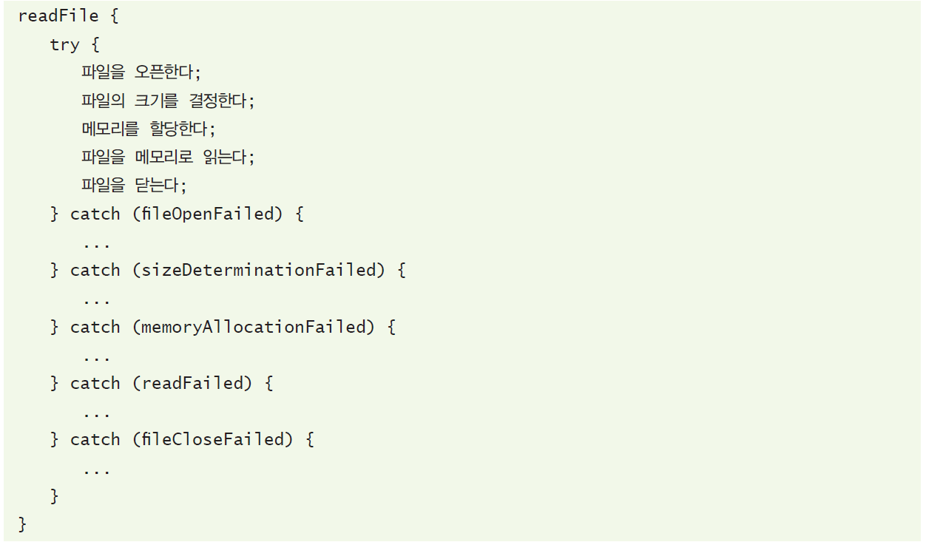
예외 처리의 장점

Slide 43


Q & A

